Slide 1
Organiseren van het hulpaanbod:
Hoe volledig is jouw ondersteuningsaanbod voor inwoners?

Slide 2
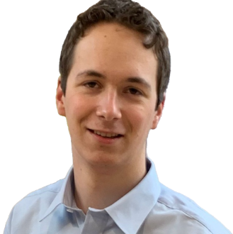
Voorstellen
Adviseur energietransitie Be NRG
  CiT & EPA
Sinds 2023: Regiodeal Zuid Oost Drenthe (incl. Hardenberg)
  Goedkope koopwoningen
  Uitvoerbare, kopieerbare en opschaalbare aanpak
  Persoonlijke hulp & procesondersteuning

Slide 3
Over de Regiodeal ZOD
Proeftuin Norden (2022/2023):
  Actiegericht onderzoek
  Verschillende acties: huis-aan-huis, bezoek scholen en verenigingen, buurtwandeling, flyers, brieven
  Hulp van EC’s, gemeente en adviseurs
  Handjevol subsidies (incl. voorschot)

Slide 4
Resultaten Regiodeal ZOD
Resultaat proeftuin (52 huishoudens):
  “Goede subsidie en hulp” (9 + 2)
  “Ik kan me geen brief/flyer herinneren / Wie helpt me dan?” (14)
  “Mooi aanbod maar het komt nu niet uit” (4)
  “Mooie subsidie maar we zijn (net) al klaar” (19)
Bewoners waarderen:
  Een goede subsidie & persoonlijke (technische & financiële) hulp
Bewoners haken af bij:
  Onduidelijke/tegenstrijdige informatie
  Kastje-naar-de-muur
  Ze niet zelf het moment kunnen kiezen

Slide 5
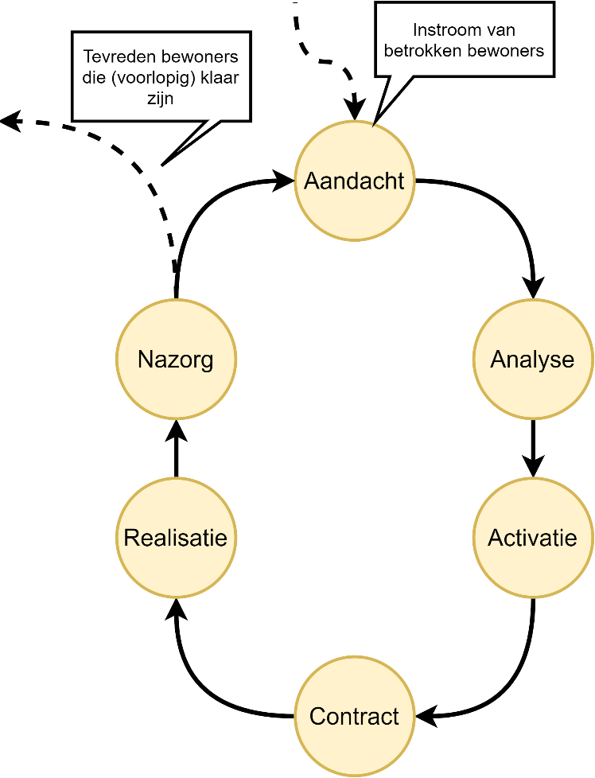
Hoe verduurzaamt een bewoner?
Bewoner gaat voor de volgende maatregel
Klantreis
Bewoner bepaalt tempo en in- & uitstap momenten
  Hulpvraag varieert van kort gesprek tot volledige ontzorging

Slide 6
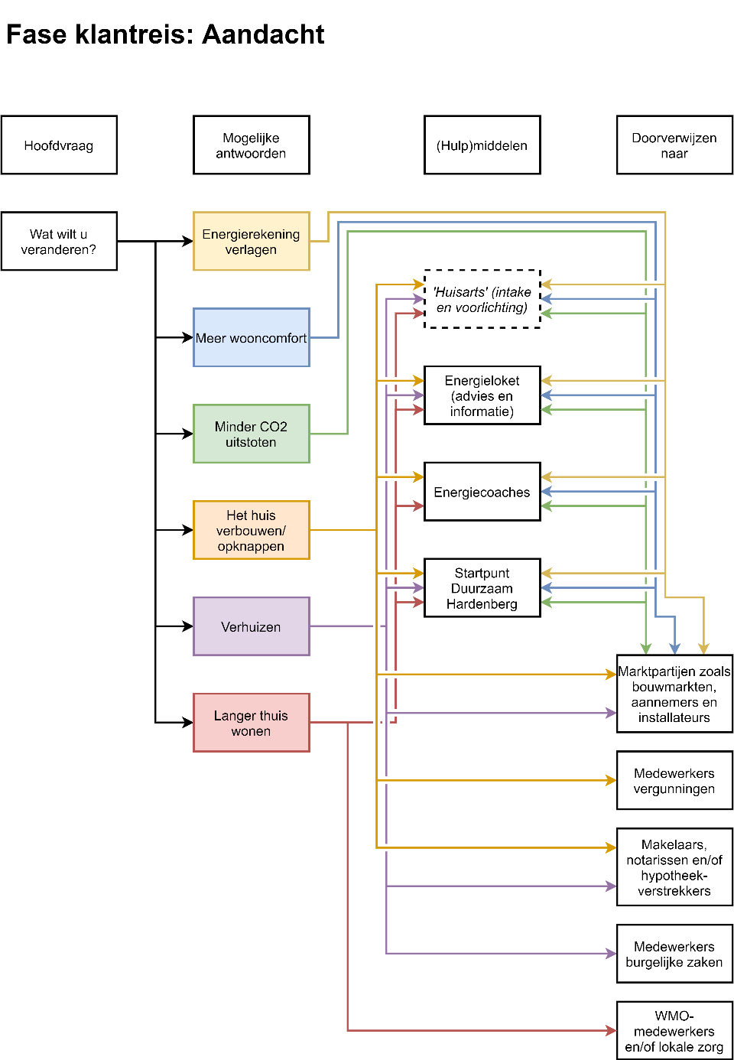
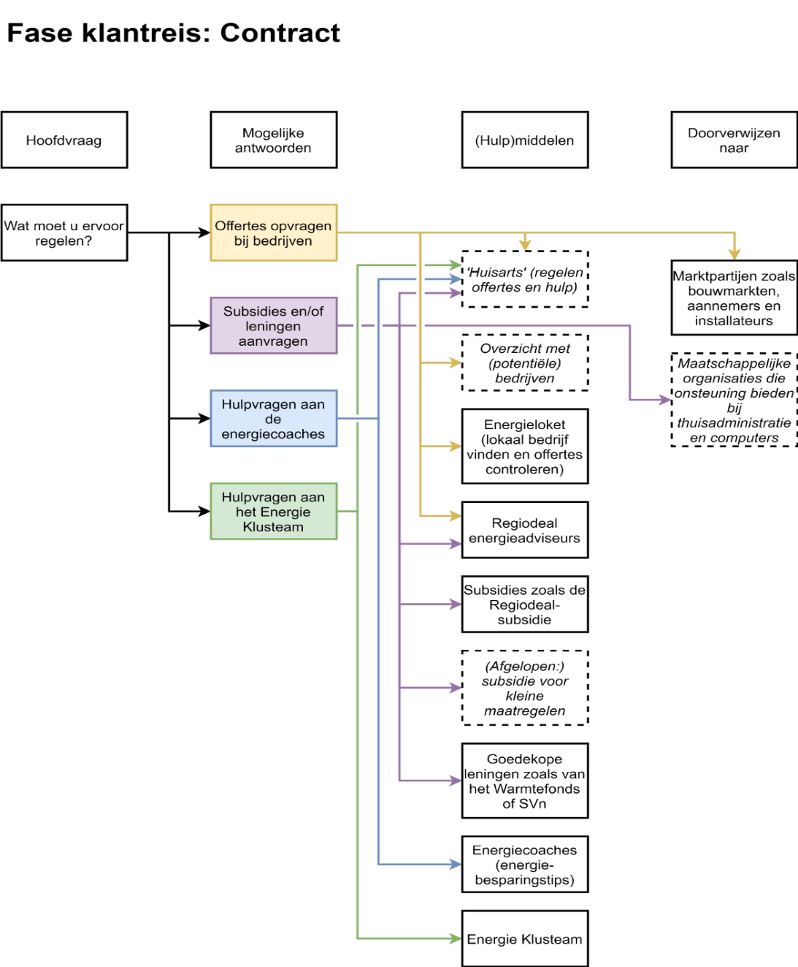
Hoe verduurzaamt een bewoner? (11-2023)

Slide 7
Organiseren van klantreis
Werksessies met partners:
In elke fase moet er hulp zijn
Voor elke vraag één partij verantwoordelijk
Tussen fasen moeten partijen bewoners warm doorverwijzen
Voor heel proces één aanspreekpunt bij vragen en problemen → “huisarts”
“Huisarts” doet intake, verwijst door en lost problemen op voor bewoners
“Huisarts” ondersteunt partijen
Bewoner gaat voor de volgende maatregel

Slide 8
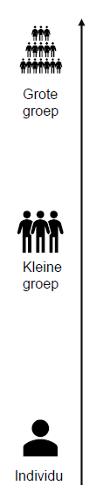
Organiseren van klantreis
Promotie
Informatie
Promotie
Mooi, ik regel zelf een bedrijf!
Welke subsidies & hulp bij aanvragen? Praktische tips?
Goed geholpen!
Wat kan ik doen? Wat ga ik merken?
Huisarts
Het tocht!
EC’s
EKT
Aandacht
Analyse
Activatie
Contract
Realisatie
Nazorg

Slide 9
Organiseren van klantreis
Promotie
Informatie
Promotie
Energiezuinig & comfortabel klinken ook goed. Welke maatregelen?
Ik wil langer thuis wonen.
Huisarts
Verzilverlening
Wijkteam
Zorgvraag?
Aandacht
Analyse
Activatie
Contract
Realisatie
Nazorg

Slide 10
Ervaringen na een halfjaar huisarts
Individuele klantreis loopt goed, is uitvoerbaar en kopieerbaar
Huisarts-functie werkt goed
  Meer dan 200 bewoners geholpen
  Laagdrempelig en herkenbaar
  Bijvangst
Effectieve opschaling is een kans en een puzzel
  Collectieve en individuele hulp versterken elkaar niet
  Er is geen hulp op groepsniveau, dit gaan we nu organiseren
  → Experiment buurtaanpak & Hoomdossier
  → Regelmatiger ervaringsverhalen ophalen

Slide 11
In gesprek
Wat doen jullie om van ad hoc ondersteuning (o.b.v. rijksgelden/regelingen) naar structurele ondersteuning te komen?
Hoe zorgen jullie voor zo effectief mogelijke inzet en ondersteuning? Wat gaat goed? Wat kan beter?
Wat zijn jullie belangrijkste lessen?

Slide 12
Bedankt voor het luisteren

Slide 13


Meer weten? Of behoefte aan ondersteuning?
Meer weten over onze geleerde lessen en/of wat we precies doen?
Of heb je behoefte aan ondersteuning, bijvoorbeeld bij het opzetten of doorontwikkelen van jouw aanpak?
Laat het me weten: rob@benrg.nl en 06-42689204.

